Slide 1
Fréttahrúturinn
Team 5
Baldur Benediktsson
Brynjar Aron Jónsson
Rebekka Rut Stefánsdóttir
Safa Jemai
Notes:
Góðan daginn
Við heitum Baldur, Brynjar, Rebekka og Safa og við ætlum að segja ykkur frá verkefninu okkar.

Slide 2
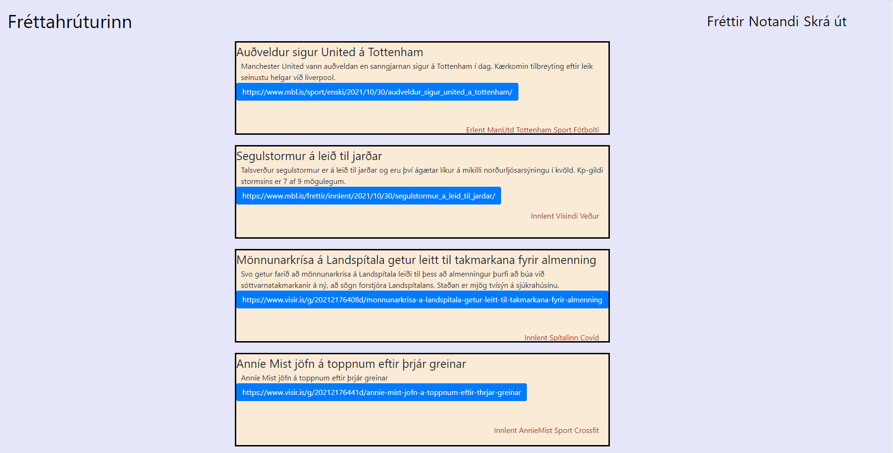
Aðeins Um Fréttahrútinn
SÍÐA SEM SAFNAR SAMAN HELSTU FRÉTTUM LANDSINS Á EINN STAÐ
MIÐLÆGUR STAÐUR TIL AÐ FINNA OG UPPGÖTVA FRÉTTIR OG GREINAR
GEYMIR TENGLA OG STUTTAR LÝSINGAR Á FRÉTTUM/GREINUM
GETUR STILLT EFTIR ÁHUGASVIÐI(vantar)
Notes:
Við ákváðum að búa til síðu sem virkar þannig að hún safnar saman helstu fréttum landsins frá öðrum fréttasíðum á einn stað. Það vita allir hvað getur verið þreytandi að þurfa að fara inná margar mismunandi fréttasíður til að sjá það sem er í gangi í samfélaginu. Við erum að finna auðvelda lausn á þessu með Fréttahrútnum, að þú ferð inná þar og getur séð allt á einum stað.
Fréttahrúturinn verður miðlægur staður til að finna og uppgötva fréttir og greinar. Síðan mun geyma tengla og stuttar lýsingar á fréttum/greinum sem notendur geta opnað ef áhugi er fyrir því. Notandi getur stillt kjörstillingar til að koma til móts við áhugamál hans. Fréttahrúturinn mun koma til móst við óskir hvers notanda til að draga úr þörf notandans fyrir að vafra handvirkt á margar vefsíður eftir fréttum og greinum.

Slide 3
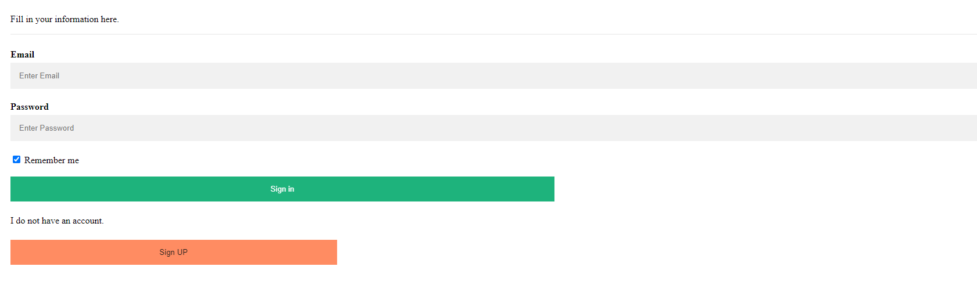
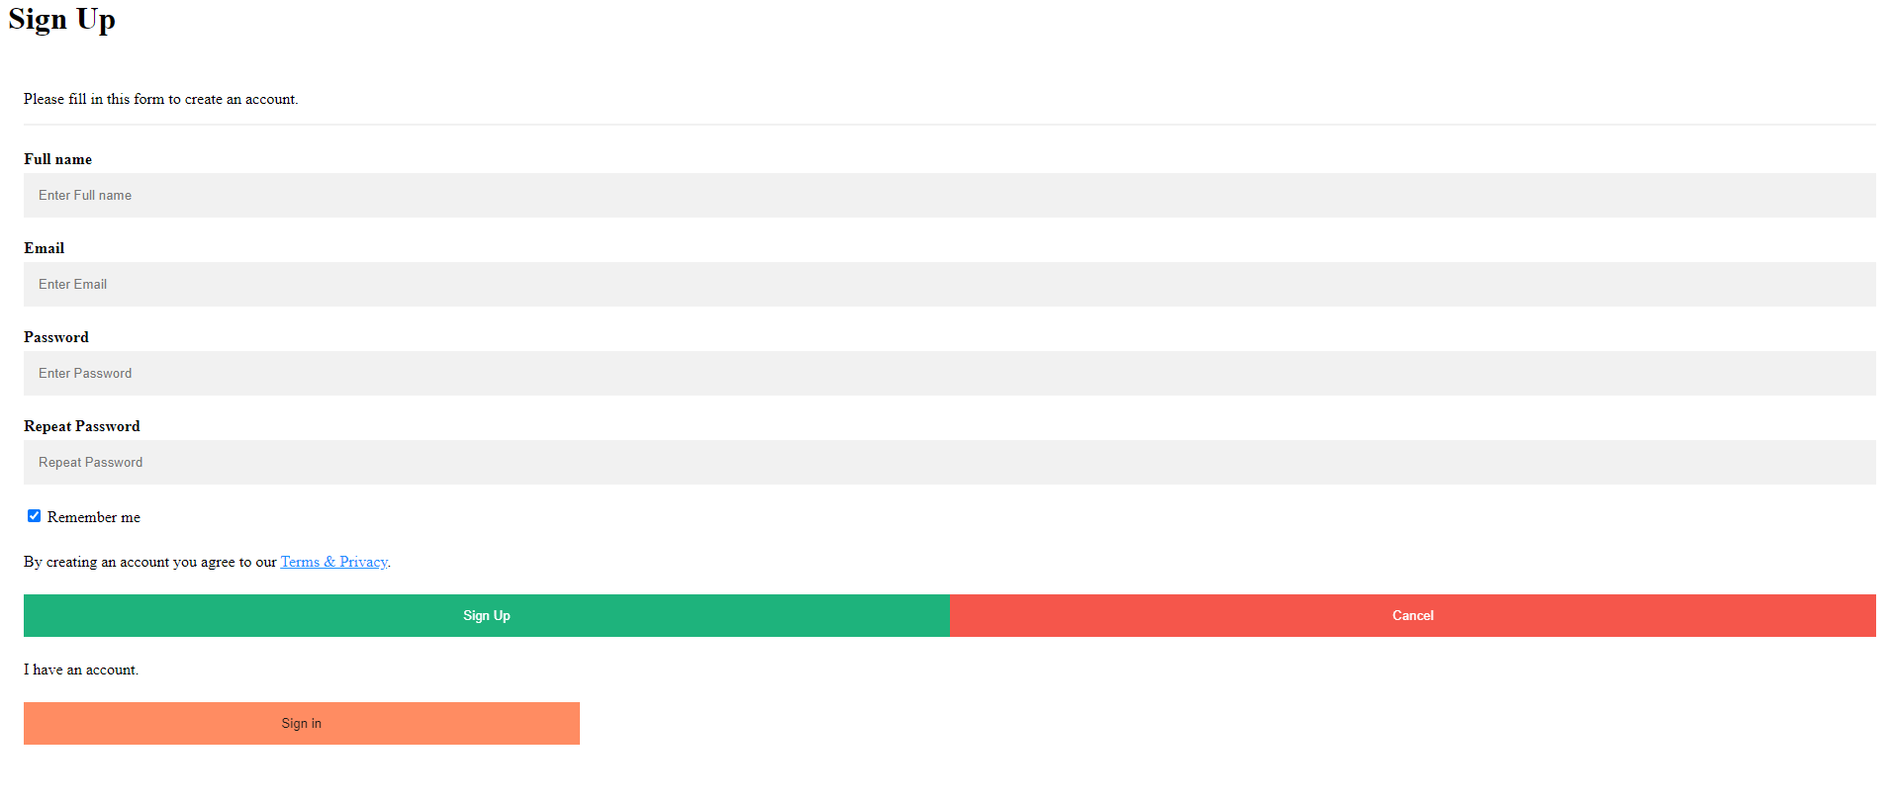
Live Demonstration Of Fréttahrúturinn
Notes:
Should include product key use cases
Reflect with the written down key use cases in the beginning, did you succeed? Where was there compromise?

Slide 4
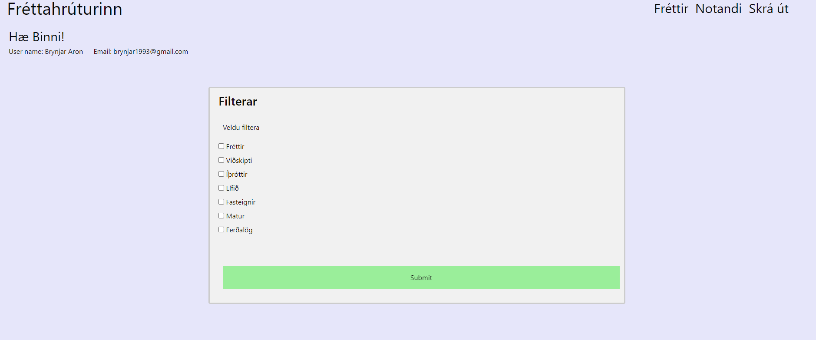
Personalised news filter for users

Slide 5
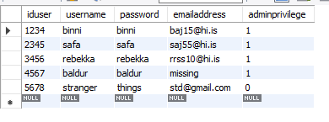
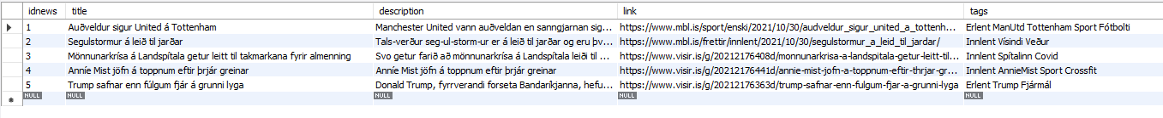
An Overview Of Our System Architecture
What aspects are client and server responsible for?
The client is responsible for all the configuration of the web pages, while the server site takes care of processing and handling all the data between the frontend and the database.
How are you storing and accessing data?
We used MySQL to store our data and so the Repository accesses data in a MySQL local database on the computer
Any particular aspects of your design you would like to highlight?
Notes:
The client is responsible for configuring the website so the website can give the client the news they want to subscribe to

Slide 6
Key Components
News Controller
User Controller
How do they communicate?

Slide 7
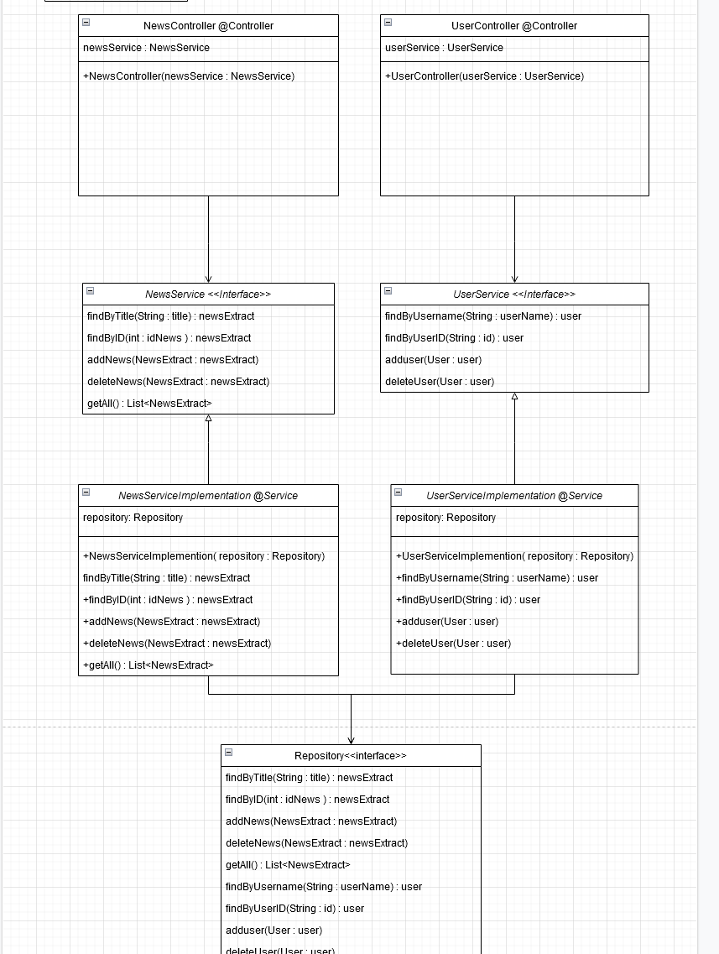
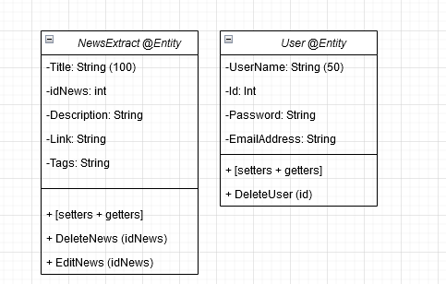
Our Design model!

Slide 8
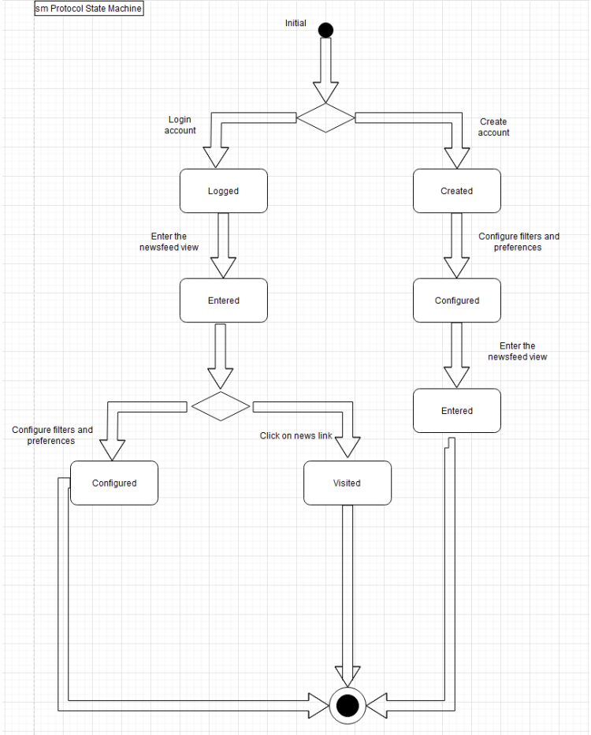
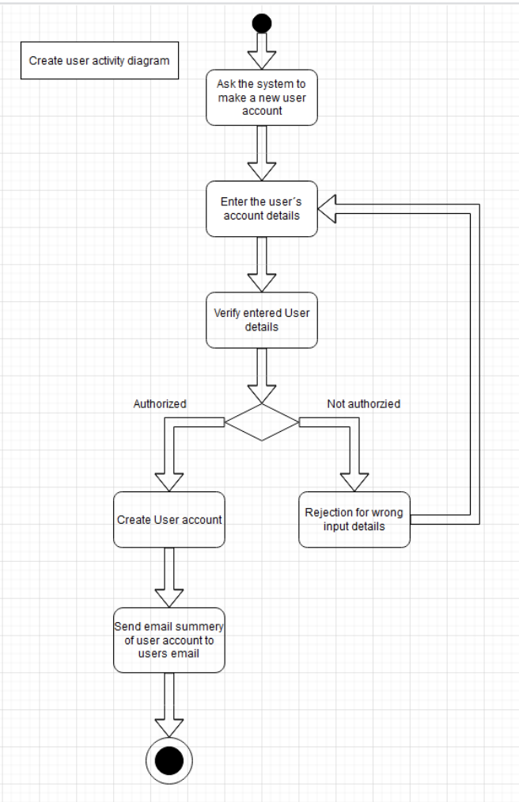
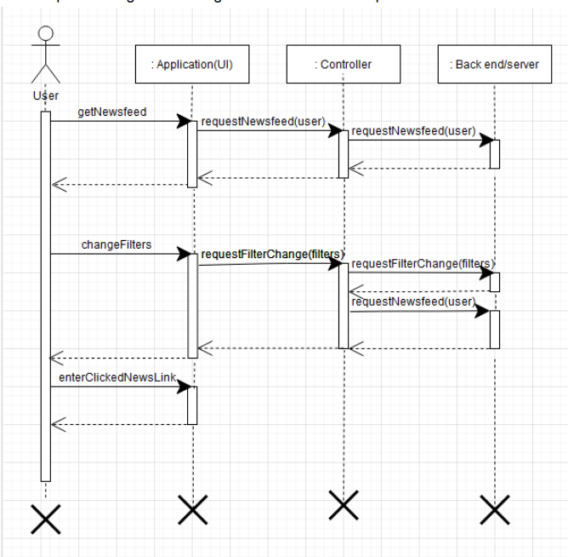
UML activity diagram, State machine diagram and Design model

Slide 9
A Retrospective On Your Project Work
What went well? What difficulties did you encounter?
Our difficulties were group related, we were not active enough as a group and didn’t communicate well enough as a group.
How did you plan to structure / manage your work? How did that turn out?
We managed our work badly, we didn’t split up assignments or work much together.
As can be seen, it didn’t turn out so great.
What would you do differently next time?
We would plan better from the get go how to do things and communicate more and better between ourselves.
How would you avoid any difficulties you encountered?
Communication, planning and group work….

Slide 10
What Would We Do Better Next Time?
WHAT HAVE WE LEARNED?
We needed to start way earlier working on the code as group
Work closer as a group
Be more in contact as a group
Be more constant with meetups as a group
IMPROVEMENTS FOR THE FUTURE
More communication
Better communication
More planning
Better planning
More group work
Better group work

Slide 11
Do You Have Any Questions?
Thanks for listening!

